Slide 1
Game Engineering
Motion Sickness

Slide 2
Gliederung
Aktueller Stand
Meilensteine
Grundlogik des Spiels
Screenshots aus dem Spielgeschehen

Slide 3
Was bisher geschah
Verbindung von Unreal mit VR-Endgeräten
Aufsetzen eines Repositorys
Implementierung:
Des Leveldesigns (80%)
Der Spiellogik (90%)
Der Interaktion mit der Spielumgebung durch die Tastatur (100%)
Erstellung:
Von Tasks (100%)
Von Assets (100%)
Festlegung und Vorbereitung der Fragebögen für die Tests
VRSQ
GEQ
SPQ
Aktuell ausiebige Arbeit an:
Der Interaktion mit der Spielumgebung durch die Kinect (60%)
Den Charakteranimationen (60%)
Dem HUD (80%)
Der Integrierung der LeapMotion

Slide 4

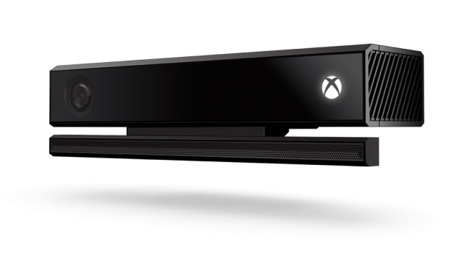
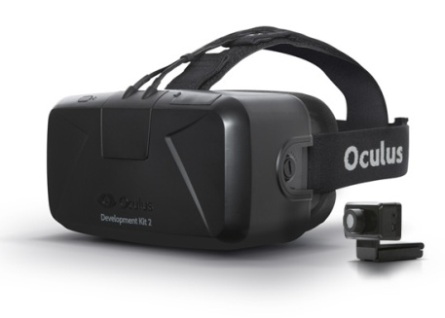
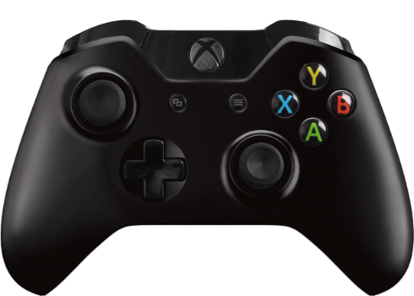
Meilensteine
Verbindung zwischen Oculus, Kinect, Controller,Unreal herstellen
Implementierung der Testumgebung (Action Adventure) → erster Prototyp

Slide 5

Meilensteine
Perfektionieren der Interaktion mit der Kinect
Implementierung der Interaktion mit dem Controller
Erschaffung kleinerer Charakteranimationen
Aufsetzen des HUDs
Vorbereitung von Pre-Tests
Begutachtung und Optimierung des Projekts
Durchführen der Tests
Auswertung
Erstellung einer Dokumentation
1/3
2/3

Slide 6
Grundlogik des Spiels
Proband muss Münzen einsammeln
Um Münzen zu erreichen, muss jeweils ein Hindernis überwunden werden:
Springen auf Objekte
Ducken, um kleine Öffnungen zu durchqueren
Gegner besiegen
Tastenkombination richtig eingeben
Werden alle Münzen eingesammelt, ist das Spiel erfolgreich absolviert.
„Open World“

Slide 7
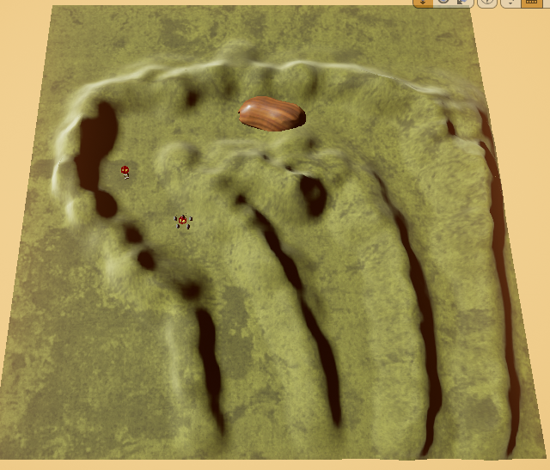
MAP Overview

Slide 8
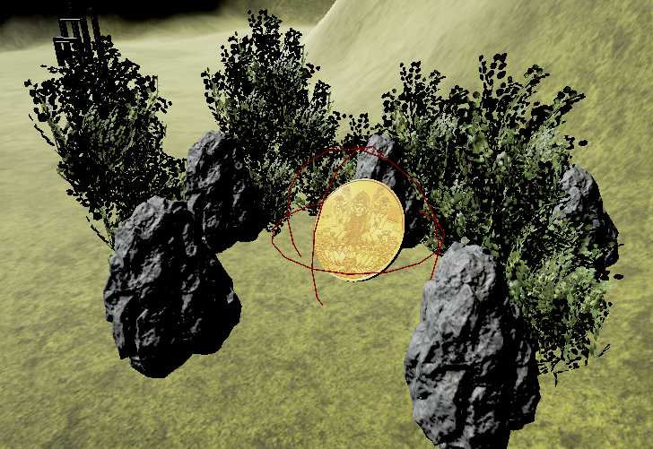
Coin 1

Slide 9
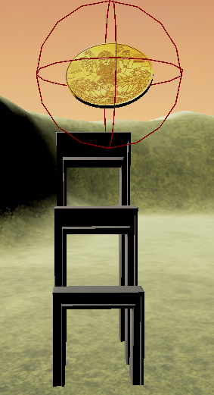
Coin 2

Slide 10
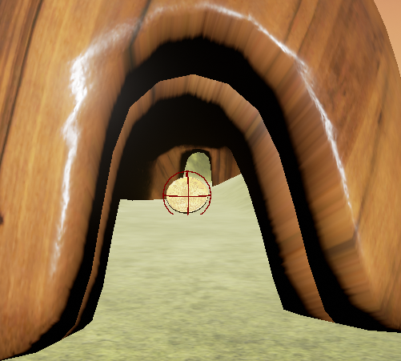
Coin 3

Slide 11
Coin 4

Slide 12
Coin 5

Slide 13
Testszenario (Beschreibung des Ablaufs Jungs)
A
B
C
D
E
F
G

